Slide 1
第三篇 数理逻辑

Slide 2
数理逻辑
符号逻辑
用数学方法研究推理过程的科学
命题逻辑是谓词逻辑的基础
谓词逻辑是命题逻辑的扩充

Slide 3
第十章 命题逻辑

Slide 4
第十章 命题逻辑
10.1 命题与命题联结词
10.2 命题变元与命题公式
10.3 重言式
10.4 命题逻辑的基本等式及蕴含式
10.6 范式
10.5 命题演算的推理规则

Slide 5
§10.1 命题与命题联结词

Slide 6
命题
命题：具有真假意义的陈述句。
例1 下面的语句是命题吗？
1)中国的首都在北京。
3) 1+1=10。
2) 花儿真漂亮！
4)你上网了吗？
5) 地球是唯一有生物的星球。
6) 请前面向右转。

Slide 7
命题真值
真值：一个命题所具有的值。
(1)
真
假
(0)
如: 今天是星期二。
我正在说谎。
判断不易
1+1=10。
悖论

Slide 8
命题表示
命题表示：命题一般用除T、F以外的大写
字母表示(可带下标)。
如： P: 雪是白的。
Q1: 煤是白的。
P,Q,R
考虑：下列命题之间的关系：
雪是白的并且煤是黑的。
标识符

Slide 9
命题的分类
原子命题（简单命题）
命题
复合命题
原子命题：不能再分解为其他命题的命题。
如：今天是星期二。

Slide 10
复合命题
复合命题是通过若干个原子命题和命题联结词构成的更复杂的命题。
例2： (1)只要明天天气好，我就去春游。
2) 如果10是一个大于1的整数，则
10的大于1的最小因数一定是素数。

Slide 11
10.1.1 命题-练习
1
1) 十是一个整数.
0
2) 北京是一个村庄.
3) 雪是黑色的.
0
0
4) 煤球是白的.
1/0
5) 今天是7号.

Slide 12
10.1.1 命题-练习
0/1
6) 1+101=110.
7)我学英语或法语.
复合命题
8)如果考试过了,我就去散步.
复合命题
9)向右看齐!
不是命题
请勿吸烟!
不是命题

Slide 13
10.1.1 命题-练习
10)您吃饭了吗?
不是命题
您上网了吗?
不是命题
11)我正在说谎.
不是命题
悖 论

Slide 14
命题
1) 十是一个整数.
3) z=x+y
2) 北京是一个村庄.
解释
命题变元
命题常元

Slide 15
否定词
1)否定词：设P是一个命题，则由否定词¬和命题P组成的新命题¬P称为P的否命题，读作“非P” 或“P的否定”。
例3. P: 雪是白的。
表示为¬P：雪不是白的。
雪是白的是不对的。

Slide 16
否定词-真值表
¬P为真
P为假
Not
真值表
P | ¬P
0 | 1
1 | 0
¬P：雪不是黑的。
如P: 雪是黑的。
0
1

Slide 17
举例
例4. 设有命题
P:南京在江苏省。
则P的否命题为：
¬P：南京不在江苏省。
南京在江苏省是不对的。

Slide 18

练习
0
R:每一种生物均是动物。
¬R: 每一种生物都不是动物。
¬R: 有一些生物不是动物。
1
*对量化命题的否定，对量化词也要加以否定。

Slide 19
合取词
2)合取词：若P、Q是两个命题，则由合取词∧
和命题P、Q组成的复合命题P∧Q称为P、Q的
合取，读作“P且Q”
“既..又..”、“和”、“及”

Slide 20
举例
例5. P: 今天下雨。 Q: 今天下雪。
P∧Q
“今天下雨并且下雪。”
例6. P：2×2=5，Q：雪是黑的。
P∧Q：2×2=5并且雪是黑的。
地位平等

Slide 21
Not
合取词-真值表
P∧Q的真值定义：
P∧Q为真
P、Q都为真
∧真值表：
P Q | P∧Q
0 0 | 0
0 1 | 0
1 0 | 0
1 1 | 1
同真则真

Slide 22
举例
例7.设命题P:今天下雨；Q：明天下雨。
P∧Q ：
今天与明天都下雨。
例8.他们打开门,并走出教室。
于是
张明与张华是兄弟。

Slide 23
举例
例9. 设命题P：我去看电影。
Q：房间 里有十张桌子。
P∧Q
逻辑学允许

Slide 24
合取运算的性质:
幂等
P∧P
P
同一
P∧1
P
交换
P∧Q
Q∧P
零一
P∧0
0
结合
(P∧Q)∧R
P∧(Q∧R)
否定
P∧¬ P
0

Slide 25
析取词
3)析取词:若P、Q是两个命题，则由析取词∨和命题P、Q组成的复合命题P∨Q称为P、Q的析取式，读作“P或Q”。
例10：P：今天下雨，Q：今天刮风，
可兼或
P∨Q：今天下雨或者刮风。
三种情况

Slide 26
举例
例11.设有命题 A：人之死或重于泰山。
B：人之死或轻如鸿毛。
命题 “人之死或重于泰山或 或 轻如鸿毛”？
P∨Q
不可兼或
P⊕Q

Slide 27
异或
P⊕Q真值表
异或
P Q | P⊕Q
0 0 | 0
0 1 | 1
1 0 | 1
1 1 | 0

Slide 28
举例
例12 P:今晚我看书 Q：今晚我去看电影
P⊕Q
今晚我看书或者去看电影
真？

Slide 29
举例
例13.他作了二十或三十道题.
大 约
析取式∨表示的“或”是“可兼或”。

Slide 30

or
P∨Q真值定义：
P∨Q为真
P、Q至少有一个为真
∨真值表：
P、Q同时为假时，P∨Q才为假
P Q | P∨Q
0 0 | 0
0 1 | 1
1 0 | 1
1 1 | 1
同假则假

Slide 31
练习
例14 P:今晚我看书 Q：今晚我去看电影
P∨Q
今晚我看书或者去看电影
真

Slide 32
析取运算的性质:
幂等
P∨P
P
同一
P∨0
P
交换
P∨Q
Q∨P
零一
P∨1
1
结合
(P∨Q)∨R
P∨(Q∨R)
否定
P∨¬ P
1

Slide 33
重要性质
分配
P∨(Q∧R)
(P∨Q)∧(P∨R)
P∧(P∨Q)
P
吸收
P∨(P∧Q)
P
¬ (P∨Q)
¬ P∧¬ Q
摩根
¬ (P∧Q)
¬ P∨¬ Q

Slide 34
蕴含词
4)蕴含词：若P、Q是两个命题，则由蕴含
词→和命题P、Q组成的复合命题P→Q称为
P、Q的蕴含式，读作“如果P，则Q”。
前件
后件
例15．P：f(x)是可微的，Q：f(x)是连续的，
P→Q： 若f(x)是可微的，则f(x)是连续的。

Slide 35
P→Q真值定义：
P→Q为假
P为真而Q为假
P→Q真值表：
P Q | P→Q
0 0 | 1
0 1 | 1
1 0 | 0
1 1 | 1
前真后假则假

Slide 36
蕴涵
☺ 如果P是假命题，则不管Q是什么命题，命题 “如果P,则Q”都被认为是真命题。
例16．P： 2×2=5，Q： 雪是黑的，
“如果2×2=5，则雪是黑的。”
命题P→Q 是真命题。

Slide 37
练习
1) 如果天气好,我就去游玩。
2) 如果有这本书,我就读完它。
P→Q
3) 如果雪是黑的,则太阳从西边升起。
4) 如果月亮出来了,则三乘三等于九。
在命题逻辑中,P→Q总是有意义的。

Slide 38
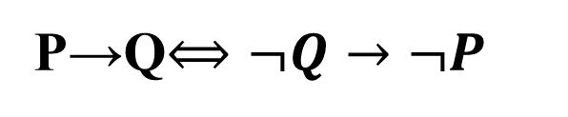
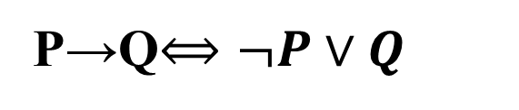
重要性质
P→Q$⟺¬P∨Q$
P→Q$⟺¬Q→¬P$

Slide 39
等价词
5)等价词：若P、Q是两个命题，则由等价词↔和命题P、Q组成的复合命题P↔Q称为P、Q的等价，读作“P当且仅当Q”。
例17. P: 两个三角形全等。
Q: 两个三角形的三组对应边相等。
P↔Q
则 “两个三角形全等，当且仅当两个三角形
的三 组对应边相等。”

Slide 40
P↔Q的真值定义 :
P↔Q为真
P、Q同真值。
P↔Q真值表：
P Q | P↔Q
0 0 | 1
0 1 | 0
1 0 | 0
1 1 | 1
同则真,
不同则假

Slide 41
练习
设命题P:骗子讲真理。
P↔Q
Q:太阳从西边出来。
☺在数理逻辑中，复合命题其真值完全由原子命题的
真值来确定，而与原子命题的含义以及原子命
题之间有无某种逻辑联系无关。

Slide 42
命题联结词-练习
设P、Q为两个命题,当且仅当 时，
P∧Q的真值为1，当且仅当 时，
P∨Q的真值为假，当且仅当 时，P→Q的真值为0 。
(2) 下面的联结词不具有交换律的是：
A.∨
B.∧
C.→
D.↔

Slide 43
命题联结词-练习
(3) 下面语句是真命题的为( )
(A) 我正在说谎
(B) 如果1+2=3,则雪是黑色的.
(C) 如果1+2=5,则雪是黑色的.
(D) 你上网了吗?

Slide 44
命题联结词-练习
(4) 王华的成绩很好并且打得一手好球。
今天晚上我写字或看书。
赵玲不是一个好学生。
如果明天天气晴朗，则举行运动会。
2<3当且仅当3-2>0

Slide 45
符号化-练习
1.李明是计算机系的学生，他是男生或女生。
2.张三和李四是朋友。
3.如果你走路时看书，那么你一定成为近视眼。
4.他虽然有理论知识但无实践经验。
5.选老王或小李中的一个人去北京。

Slide 46
联结词优先级：
¬ ∧ ∨ → ↔
强 弱
如：(¬((P∧(¬Q))∨R))→((R∨P)∨Q)
¬(P∧¬Q∨R)→R∨P∨Q

Slide 47
复合命题符号化-练习
1、设有：P：他聪明。 Q：他用功。
R：他的成绩好。符号化下面的语句。
1)他既聪明又用功，他的成绩也好。
P∧Q∧R
2)如果他聪明但不用功，则他的成绩不会好。
(P∧ ¬ Q) →¬ R

Slide 48
复合命题符号化-练习
3)并非聪明的人就成绩好，
也并非用功的人就成绩好。
¬ (P → R)∧ ¬ (Q → R)
2.、P：他数学得了80分。 Q：他数学得了90分。
则命题：他数学得了80分或90分。
P ⊕ Q
(P∧ ¬ Q)∨(¬ P∧Q)

Slide 49
复合命题符号化-练习
3、设P，Q，R的意义如下： P：苹果是甜的；
Q：苹果是红的；R：我买苹果。 试用日常语言复述下述复合命题：
(1) (P∧Q)→R
(2) (¬P∧¬Q) →¬R

Slide 50
§10.2 命题变元与命题公式

Slide 51
命题常元
P：雪是白的。
0/1
一个特定的命题是一个常值命题.
命题常元：具有确定真值(值不变的)的命题。
命题常量

Slide 52
P,Q,R…
命题变元
命题变元：以“真”、“假”为其变域的变元。
它可以表示任意命题，所以它不能确定真值。
Q是个命题。
命题变元
Z=x+y

Slide 53
命题公式
字符串
(P∨Q)↔R，(P∧Q)，(¬P∧Q)↔R
不表示确定命题
确定命题
命题
公式
命题

Slide 54
命题公式
由命题常元、命题变元、命题联结词和圆括号等
按照下述规则组成的字符串，称为命题公式 。
1)命题常元和命题变元是公式;
2)如果P、Q是公式则¬P,(P∧Q), (P∨Q), (P→Q),
(P↔Q)是公式；
3)只有有限次使用(1),(2)产生的符号串才是公式。

Slide 55
命题公式
PQ→R
P∧→Q
(¬P∨Q∨R)∧ (¬P∧¬Q)
¬P∨Q∨
(¬P∧Q)→
P∨(Q∨R∨…

Slide 56
子命题公式
定义：如果命题公式A的一个子字符串B
也是命题公式，则称B是A的子命题公式。
(P∧Q∧R)∨(¬P∧¬Q)
是

Slide 57
指派
n元命题公式:包含n个不同变元的命题公式。
指派：命题变元的一组确定的值。
例1. 二元公式 P∨Q→Q的指派：
假
真
假
一组真值指派

Slide 58
真值表
真值表
公式的所有的指派构成了公式的值。
构造真值表步骤：
1)找出给定命题公式中所有的命题变元，
列出所有可能的赋值；
P ¬P
2)按照从低到高的顺序写出命题公式的各层次；
3)对应每个赋值，计算命题公式各层次的值，
直到最后 计算出整个命题公式的值。

Slide 59
真值表
例2. 公式 P∨Q→Q的真值表：
P | Q | P∨Q | P∨Q→Q
0 | 0 | 0 | 1
0 | 1 | 1 | 1
1 | 0 | 1 | 0
1 | 1 | 1 | 1

Slide 60
真值表-练习
例3：构造G=¬ (P∧Q)→(¬ P∧¬Q )的真值表。
P | Q | P∧Q | ¬ P∧¬Q | G
0 | 0 | 0 | 1 | 1
0 | 1 | 0 | 0 | 0
1 | 0 | 0 | 0 | 0
1 | 1 | 1 | 0 | 1

Slide 61
真值表-练习
例4：G=(P∧Q)→R，其真值表如下:
P | Q | R | G
0 | 0 | 0 | 1
0 | 0 | 1 | 1
0 | 1 | 0 | 1
0 | 1 | 1 | 1
1 | 0 | 0 | 1
1 | 0 | 1 | 1
1 | 1 | 0 | 0
1 | 1 | 1 | 1

Slide 62
真值表-练习
例5：构造G=¬ (P→Q)→ P的真值表。
P | Q | ¬ (P→Q) | G
0 | 0 | 0 | 1
0 | 1 | 0 | 1
1 | 0 | 1 | 1
1 | 1 | 0 | 1
永真式
重言式

Slide 63
§10.3 重言式

Slide 64
重言式
永真式
☺重言式:一个公式如果对其所有指派
取值为真。 “1”
P | Q | ¬ (P→Q) | ¬ (P→Q)→ P
1 | 1 | 0 | 1
1 | 0 | 1 | 1
0 | 1 | 0 | 1
0 | 0 | 0 | 1
¬ (¬ (P→Q)→ P)

Slide 65
“0”
永假式
矛盾式
矛盾式：一个公式如果对所有指派取值均为假。
可满足式：
一个公式如果
至少存在一个
指派使其取值
为真。
P | Q | P∧Q | ¬ P∧¬Q
1 | 1 | 1 | 0
1 | 0 | 0 | 0
0 | 1 | 0 | 0
0 | 0 | 0 | 1
若G是永真的，则G是可满足的。

Slide 66
推论
永真式的否定为永假式；
永假式的否定为永真式
 两个永真式的合取、析取、蕴含、等价均为永真式。
*若两个公式的等价是重言式，则这两个公式
对任何指派同真假。

Slide 67
§10.4 命题逻辑的基本
等式及蕴涵式

Slide 68
等价
如果对两个公式A和B，不论作何种指派，
真值均相同或公式A↔B为永真公式。
A⇔B
A=B
例1. (P→Q)↔(¬P∨Q) 是重言式
P→Q⇔¬P∨Q
真值表法或推导法

Slide 69
等价-证明方法
01
真值表法
02
推导法

Slide 70
等价-真值表法
例2.证明 P→Q ⇔ ¬P∨Q
P | Q | P→Q | ¬ P∨Q
0 0 1 1 | 0 1 0 1 | 1 1 0 1 | 1 1 0 1

Slide 71
等价-真值表法
练习.证明 ¬ (P∧Q)⇔¬P∨¬Q
P | Q | ¬(P∧Q) | ¬P∨¬Q | ¬(P∧Q)↔¬P∨¬Q
0 0 1 1 | 0 1 0 1 | 1 1 1 0 | 1 1 1 0 | 1 1 1 1

Slide 72
等价公式-1
⇔
第一组：交换律
P∨Q ⇔Q∨P
P∧Q ⇔Q∧P
P↔Q ⇔Q↔P
→?

Slide 73
等价公式-2
第二组：结合律
(P∨Q)∨R ⇔ P∨(Q∨R)
(P∧Q)∧R ⇔P∧(Q∧R)
(P↔Q)↔R ⇔P↔(Q↔R)

Slide 74
等价公式-3
第三组：分配律
P∧(Q∨R) ⇔ (P∧Q)∨(P∧R)
P∨(Q∧R) ⇔ (P∨Q)∧(P∨R)
P→(Q→R) ⇔ (P→Q)→(P→R)

Slide 75
等价公式-4
第四组：同一律
P ∧1 ⇔ P
P ∧0 ⇔ 0
第五组：互补律
P∧¬P ⇔ 0
P∨¬P ⇔ 1

Slide 76
等价公式-5
第六组：否定深入
¬¬P ⇔ P
(双否定律)
¬(P∧Q) ⇔ ¬P∨¬Q
¬(P∨Q) ⇔ ¬P∧¬Q
(德.摩根定律)

Slide 77
等价公式-6
第七组：幂等律、零一律
幂等律
P∧P ⇔ P P∨P ⇔ P
P∧0 ⇔ 0 P∨1 ⇔ 1
零一律

Slide 78
等价公式-7
第八组：联结词化归
P→Q ⇔ ¬P∨Q
P↔Q ⇔ (P→Q)∧(Q→P)
⇔ (¬P∨Q)∧(¬Q∨P)
⇔ (P∧Q)∨(¬P∧¬Q)

Slide 79
推导法-规则
两个重要的规则：替换规则和代入规则
替换规则：设公式C是公式A的一部分（称C为
公式A的子公式),C=D，用D替换A中的C，得到
新的公式B,则A =B。
如：对公式(P→Q)→R，
P→Q ⇔ ¬P∨Q
由置换规则即得
(P→Q)→R⇔
(¬P∨Q)→R

Slide 80
推导法-代入规则
代入规则：在重言式中，将某一命题变元都用
同一命题公式代入后，得到的公式仍是重言式。
如：P→Q ↔¬P∨Q，用公式(S∨R)代替P
(S∨R)→Q↔¬(S∨R)∨Q
重言式

Slide 81
推导法
例3. 证明下面等式： P→Q⇔¬Q→¬P
证明： P→Q
⇔ ¬P∨Q
⇔Q∨¬P
由交换律
⇔¬¬Q∨¬P
由双否律
⇔¬Q→¬P

Slide 82
推导法
例4. 证明下面的吸收律：P∧(P∨Q)⇔P
证明： P∧(P∨Q)
⇔(P∨0)∧(P∨Q)
由同一律
⇔P∨(0∧Q)
由分配律
⇔P∨0
由零一律
⇔P
由同一律

Slide 83
推导法-练习
试证：P→(Q→R)⇔P∧Q→R
证明: P→(Q→R)
⇔P→(¬Q∨R)
⇔¬P∨(¬Q∨R)
⇔ (¬P∨¬Q)∨R
⇔ ¬(P∧Q)∨R
⇔ P∧Q→R

Slide 84
推导题目
例5. 化简语句：情况并非如此：如果他不来，
那么我不去。
解：(1)翻译 令P:他来。Q:我去。
得¬(¬P→¬Q)
(2)化简 ¬(¬P→¬Q)
⇔ ¬(P∨¬Q)
⇔ ¬P∧Q
由德.摩根律
(3)结论 原语句等价于：他没来而我去了。

Slide 85
推导题目-练习
例6.试证:“不会休息的人也不会工作，没有丰富知
识的人也不会工作”,与:“工作的好的人一定会休息
并且有丰富的知识”具有相同的逻辑含义。
解：设命题P：某人工作得好。Q：某人会休息。
R：某人有丰富知识。
(¬Q→¬P)∧(¬R→¬P)
P→Q∧R

Slide 86
推导证明
(¬Q→¬P)∧(¬R→¬P)
⇔ (Q∨¬P)∧(R∨¬P)
⇔ (Q∧R)∨¬P
⇔ ¬P∨ (Q∧R)
⇔P→(Q∧R)

Slide 87
等式推理-练习
2.试证:((P∨Q)∧¬(¬P∧(¬Q∨¬R)))∨(¬P∧¬Q)
∨(¬P∧¬R)⇔1
德摩根
证明：原式
⇔((P∨Q)∧(P∨(Q∧R)))∨¬ (P∨Q)∨¬ (P∨R)
⇔((P∨Q)∧(P∨Q)∧(P∨R)) ∨¬ ((P∨Q)∧(P∨R))
⇔((P∨Q)∧(P∨R))∨¬ ((P∨Q)∧(P∨R))
⇔1

Slide 88
10.5 基本蕴含式

Slide 89
P→Q 1
蕴涵关系
蕴涵重言式：如果公式P→Q是重言式
P蕴涵Q
P⇒Q

Slide 90
蕴涵关系-定理
定理 设A，B是两个命题公式，A⇔B
当且仅当A ⇒ B且B ⇒ A
要证明是等价关系，实际是两次证明蕴涵关系

Slide 91
蕴涵-证明方法
01
真值表法
02
推导法
03
分析法

Slide 92
真值表法
例1 证明蕴涵关系(P→Q)∧(Q→R)⇒P→R
P | Q | R | G
0 | 0 | 0 | 1
0 | 0 | 1 | 1
0 | 1 | 0 | 1
0 | 1 | 1 | 1
1 | 0 | 0 | 1
1 | 0 | 1 | 1
1 | 1 | 0 | 1
1 | 1 | 1 | 1

Slide 93
推导法
例1 证明蕴涵关系(P→Q)∧(Q→R)⇒P→R
证明：
(P→Q)∧(Q→R) →(P→R)
⇔((¬P∨Q)∧(¬Q∨R))→(¬P∨R)
⇔¬((¬P∨Q)∧(¬Q∨R))∨(¬P∨R)
⇔(P∧¬Q)∨(Q∧¬R)∨(¬P∨R)
⇔(P∧¬Q)∨((Q∨¬P∨R)∧(¬R∨¬P∨R))
⇔(P∧¬Q)∨(Q∨¬P∨R)
⇔(P ∨Q∨¬P∨R )∧(¬Q∨Q∨¬P∨R)
⇔1∧1
⇔1

Slide 94
蕴涵式
P∧Q⇒P P∧Q⇒Q
P⇒P∨Q Q⇒P∨Q
¬P⇒P→Q Q⇒P→Q
¬(P→Q)⇒P ¬(P→Q)⇒¬Q
P∧(P→Q)⇒Q ¬Q∧(P→Q) ⇒¬P
¬P∧(P∨Q)⇒Q ¬Q∧(P∨Q)⇒P
(P→Q)∧(Q→R)⇒P→R

Slide 95
分析法
蕴涵联结词：前真后假才为假
分析法：
1)前件为真，后件为真
2)后件为假，前件为假

Slide 96
分析法
例2 证明：¬B∧(A→B)⇒¬A
证明1：假设前件为真
¬B∧(A→B)为真
¬B为真
A→B为真
B为假
A为假
¬A为真

Slide 97
分析法
例2 证明：¬B∧(A→B)⇒¬A
证明2：假设后件为假
¬A为假
A为真
1)B为真
¬B为假
¬B∧(A→B)为假
2)B为假
A→B为假
¬B∧(A→B)为假

Slide 98
对偶
交换律
幂等律
结合律：
P∨Q⇔Q∨P
P∧Q⇔Q∧P
P∧P⇔P
P∨P⇔P
(P∨Q)∨R⇔P∨(Q∨R)
(P∧Q)∧R⇔P∧(Q∧R)
所有关于析取与合取的逻辑等价式都是成对出现的。
对偶

Slide 99
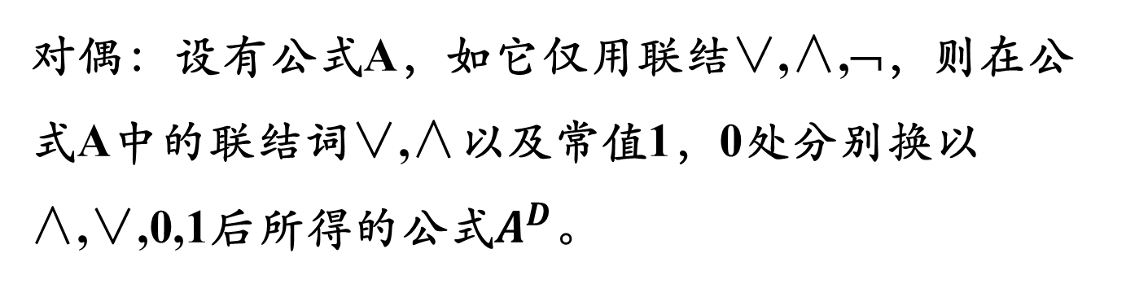
对偶
对偶：设有公式A，如它仅用联结∨,∧,¬，则在公式A中的联结词∨,∧以及常值1，0处分别换以∧,∨,0,1后所得的公式$A^{D}$。
例3.写成公式P∧(Q∨¬R)∧S和P∨(1∧R∧¬P)的对偶公式。
P∨(Q∧ ¬ R)∨S
P∧(0∨R∨¬P)

Slide 100
对偶-练习
练习：求下列命题公式的对偶。
1)((P∨Q)∨¬R)∧(¬P∨R) 2)((P→Q)∧¬R)∨0
解：1)公式的对偶为((P∧Q)∧¬R)∨(¬P∧R)
2)((P→Q)∧¬R)∨0⇔((¬ P∨Q)∧¬R)∨0
(¬ P∧Q)∨¬R)∧1

Slide 101
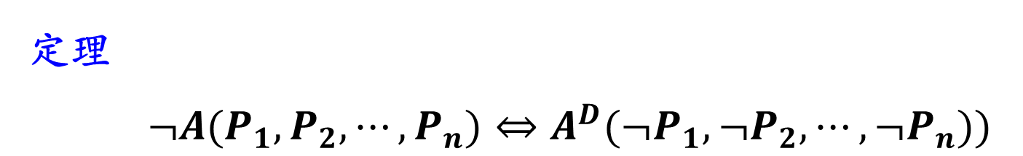
定理
A=((P∨Q)∨¬R)∧(¬P∨R)
¬A=¬((P∨Q)∨¬R)∧(¬P∨R)
=((¬P∧¬Q)∧R))∨(P∧¬R)
解:公式的A对偶为((P∧Q)∧¬R)∨(¬P∧R)
定理
$¬A(P_{1},P_{2},⋯,P_{n})⇔A^{D}(¬P_{1},{¬P}_{2},⋯,{¬P}_{n}))$

Slide 102
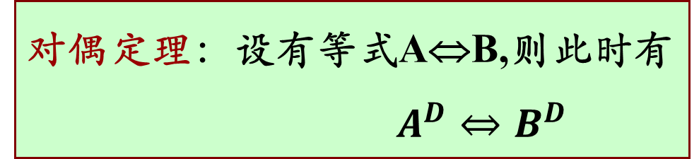
对偶定理
对偶定理：设有等式A⇔B,则此时有
$A^{D}{⇔B}^{D}$
如果公式A和B等价，则其对偶公式也等价。
如：P∨(P∧Q⇔P
吸收律
P∧(P∨Q)⇔P

Slide 103
等价公式-7
第八组：联结词化归
P→Q ⇔ ¬P∨Q
P↔Q ⇔ (P→Q)∧(Q→P)
⇔ (¬P∨Q)∧(¬Q∨P)
⇔ (P∧Q)∨(¬P∧¬Q)

Slide 104
§10.6 范式
标准形式
命题常元、变元及其否定，称为文字。

Slide 105
质合取式
质合取式：文字或有限个文字的合取。
P
¬Q
¬Q∧R
P∧R∧Q
¬Q∨R

Slide 106
质析取式
质析取式：文字或有限个文字的析取。
P
¬Q
¬Q∨R
P∨Q∨R
单个的命题 变元既可称为质合取式也可以称为质析取式。

Slide 107
析取范式
析取范式：由有限个质合取式构成的析取式。
P∨(Q∧R)∨(P∧Q∧R)
合取范式：由有限个质析取式构成的合取式。
P∧R∧(P∨Q∨R)

Slide 108
求析取范式和合取范式的方法：
去掉↔，→等连接词
否定深入：不含双重否定
利用德.摩根律，将否定符号¬移到各个命题变元之前
利用定律将公式化成相应的范式。

Slide 109
析取范式
例1. 求公式 P↔(P∧¬Q) 的析取范式
解：P↔(P∧¬Q)
⇔(P∧(P∧¬Q))∨(¬P∧¬(P∧¬Q))
否定深入
⇔(P∧¬Q)∨(¬P∧(¬P∨Q))
分配律
⇔(P∧¬Q)∨¬P
析取范式优点：形式简单，化归方便。
缺点：不标准，不唯一。

Slide 110
合取范式
例2.求公式 P↔(P∧¬Q) 的合取范式
解：P↔(P∧¬Q)
⇔(¬P∨(P∧¬Q))∧(P∨¬(P∧¬Q))
⇔(¬P∨P )∧(¬P∨¬Q)∧(P∨¬P∨Q)
⇔¬P∨¬Q
合析取范式有与析取范式一样的优缺点。

Slide 111
合取范式-练习
1、求公式(P∧(Q→R))→S的合取范式。
解：(P∧(Q→R))→S
⇔(P∧(¬Q∨R))→S
⇔¬(P∧(¬Q∨R))∨S
⇔(¬P∨(Q∧¬R))∨S
⇔(¬P∨S∨(Q∧¬R)
⇔(¬P∨S∨Q)∧(¬P∨S∨¬R)

Slide 112
范式-练习
2、求公式(P∧(Q→R))→S的析取范式。
析取范式
解：(P∧(Q→R))→S
⇔¬(P∧(¬Q∨R))∨S
⇔¬P∨¬(¬Q∨R)∨S
⇔¬P∨(Q∧¬R)∨S
⇔¬P∨(Q∧¬R)∨(S∧(Q∨¬Q))
⇔¬P∨(Q∧¬R)∨(S∧Q)∨(S∧¬Q)
析取范式

Slide 113
范式
定理 对于任何一命题公式，都存在与其
等价的析取范式和合取范式。
一个公式A的析取范式常用来
判定A是否是永假式；
公式A的合取范式常用来判定
A是否是永真式。
矛盾式
重言式

Slide 114
范式的应用
一公式A为永假式
析取范式的每个合取
式至少同时含有一个
命题变元及其否定
A的析取范式为永假式
析取范式的每个合取式为矛盾式

Slide 115
范式的应用
一公式A为永真式
合取范式的每个析取
式至少同时含有一个
命题变元及其否定
A的合取范式为永真式
合取范式的每个析取式为永真式

Slide 116
主范式
为了使范式唯一
主范式
主合取范式
主析取范式

Slide 117
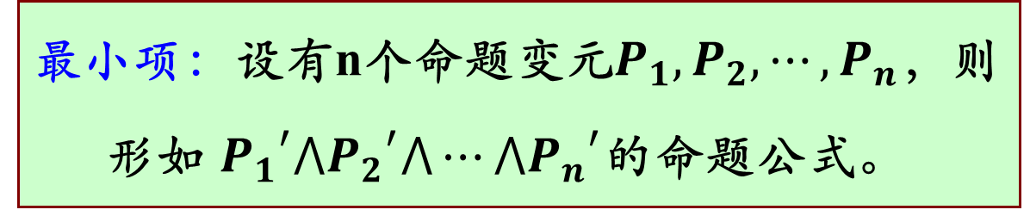
最小项
最小项：设有n个命题变元$P_{1},P_{2},⋯,P_{n}$，则
形如 ${P_{1}}_{}^{′}⋀{P_{2}}_{}^{′}⋀⋯⋀{P_{n}}_{}^{′}$的命题公式。
变元或其否定
顺序
如:给定P,Q, 则对应的最小项有:
P∧Q , P∧¬Q, ¬P∧Q, ¬P∧¬Q
共有2^{n}个最小项

Slide 118
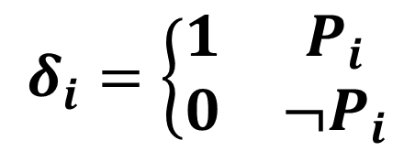
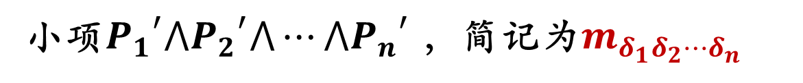
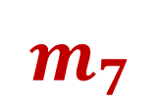
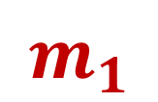

最小项
小项${P_{1}}_{}^{′}⋀{P_{2}}_{}^{′}⋀⋯⋀{P_{n}}_{}^{′}$ ，简记为$m_{δ_{1}δ_{2}⋯δ_{n}}$
$$δ_{i}=\left\{\begin{matrix}1 & P_{i} \\ 0 & {¬P}_{i}\end{matrix}\right.$$
如：P∧¬Q∧R，¬P∧¬Q∧R，P∧Q∧R
101
001
111
$$m_{5}$$
$$m_{1}$$
$$m_{7}$$

Slide 119
最小项真值表
两个命题变元的最小项真值表:
最小项 | 真值组合 | 记法
¬P∧¬Q | 00 | m₀
¬P∧Q | 01 | m₁
P∧¬Q | 10 | m₂
P∧Q | 11 | m₃

Slide 120
最小项
P,Q,R
P∧¬Q∧R，¬P∧¬Q∧R，P∧Q∧R
¬P∧Q
P∧Q∧R，P∧Q∧¬R，P∧¬Q∧R，P∧¬Q∧¬R， ¬P∧Q∧R，
¬P∧Q∧¬R，¬P∧¬Q∧R，¬ P∧¬Q∧¬R

Slide 121

主析取范式
主析取范式:由有限个最小项组成的析取范式
如：P→Q
⇔¬P∨Q
⇔(¬P∧(Q∨¬Q)) ∨((P∨¬P)∧Q)
⇔(¬P∧Q)∨(¬P∧¬Q) ∨((P∧Q) ∨(¬P∧Q)
⇔(P∧Q)∨(¬P∧Q)∨(¬P∧¬Q)
主析取范式
$$=m_{0}∨m_{1}∨m_{3}$$

Slide 122
主析取范式的2种方法
01
真值表法
02
推导法

Slide 123
1) 真值表法
列出公式真值表，将其中使公式值为真之指派
所对应的最小项析取，即得主析取范式。

Slide 124

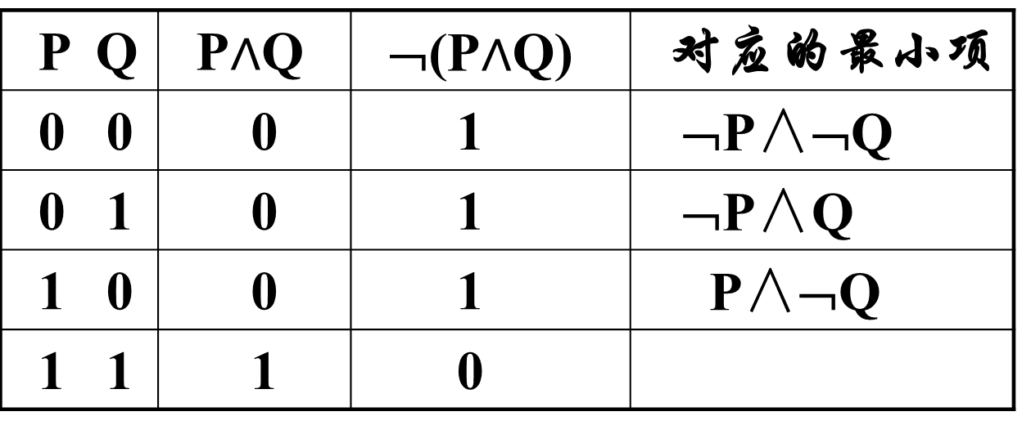
真值表法
例3.求¬(P∧Q)的主析取范式。
P Q | P$∧$Q | ¬(P$∧$Q) | 对应的最小项
0 0 | 0 | 1 | ¬P∧¬Q
0 1 | 0 | 1 | ¬P∧Q
1 0 | 0 | 1 | P∧¬Q
1 1 | 1 | 0
¬(P∧Q)= (P∧¬Q) ∨(¬P∧Q)∨ (¬P∧¬Q)
$$=m_{0}∨m_{1}∨m_{2}$$

Slide 125

真值表法-练习
练习3. 利用真值表求P↔(P∧¬Q)的主析取范式
P Q | P∧¬Q | P↔(P∧¬Q) | 对应最小项
0 0 | 0 | 1 | ¬P∧¬Q
0 1 | 0 | 1 | ¬P∧Q
1 0 | 1 | 1 | P∧¬Q
1 1 | 0 | 0
P↔(P∧¬Q)
$$=m_{0}∨m_{1}∨m_{2}$$

Slide 126
等值演算方法：
1)化归成最简析取范式；
2)若某析取项不是最小项，即缺少某变元
(假定少Q)，则利用公式P∧(Q∨¬Q)
补充之。

Slide 127

等值演算方法
例4. 求公式P↔(P∧¬Q)的主析取范式。
解：P↔(P∧¬Q)
⇔(P∧(P∧¬Q))∨(¬P∧¬ (P∧¬Q))
⇔(P∧¬Q) ∨¬P
¬P∧(Q∨¬Q)
⇔(P∧¬Q) ∨(¬P∧Q) ∨(¬P∧¬Q)
$$=m_{0}∨m_{1}∨m_{2}$$

Slide 128

等值演算方法-练习
4.求P→((P→Q)∧(¬Q∨¬P))的主析取范式。
解：P→((P→Q)∧(¬Q∨¬P))
⇔¬P∨((¬P∨Q)∧(¬Q∨¬P))
⇔¬P∨(¬P∨(Q∧¬Q))
⇔¬P∨¬P
⇔¬P
⇔¬P∧(Q∨¬Q)
⇔(¬P∧Q)∨(¬P∧¬Q)
$$=m_{0}∨m_{1}$$

Slide 129

真值表方法
范式-练习
5、求G=(P∧Q)∨(¬P∧R)∨(Q∧R)主析取范式。
P | Q | R | G
0 | 0 | 0 | 0
0 | 0 | 1 | 1
0 | 1 | 0 | 0
0 | 1 | 1 | 1
1 | 0 | 0 | 0
1 | 0 | 1 | 0
1 | 1 | 0 | 1
1 | 1 | 1 | 1
$$m_{1}∨m_{3}{∨m}_{6}∨m_{7}$$

Slide 130

等值演算
范式-练习
6、求G=¬(R→P)∨(Q∧(P∨R))主析取范式。
解：G=¬(¬R∨P)∨(Q∧P)∨(Q∧R)
⇔(¬P∧R)∨(Q∧P)∨(Q∧R)
⇔((¬P∧R)∧(¬Q∨Q))∨((Q∧P)∧(¬R∨R))
∨((Q∧R)∧(¬P∨P))
⇔(¬P∧Q∧R)∨(¬P∧¬Q∧R)∨(P∧Q∧R)∨(P∧Q∧¬R)
$${=m}_{1}∨m_{3}{∨m}_{6}∨m_{7}$$

Slide 131
主析取范式定理
主析取范式的惟一性
定理 任意含n个命题变元的非永假命题
公式，其主析取范式是惟一的。

Slide 132
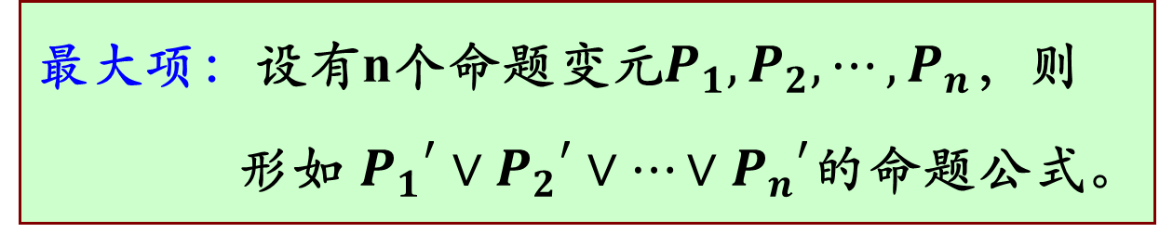
最大项
最大项：设有n个命题变元$P_{1},P_{2},⋯,P_{n}$，则
形如 ${P_{1}}_{}^{′}∨{P_{2}}_{}^{′}∨⋯∨{P_{n}}_{}^{′}$的命题公式。
P∨Q , P∨¬Q, ¬P∨Q, ¬P∨¬Q

Slide 133
主合取范式
主合取范式: 由有限个最大项组成的合取范式
如由两个命题变元P和Q，构成最大项有
P∨Q，P∨¬Q，¬P∨Q，¬P∨¬Q
主合取范式
如：P→Q = ¬P∨Q
n个命题变元共有？个大项。

Slide 134
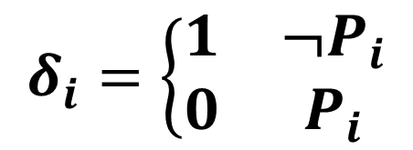
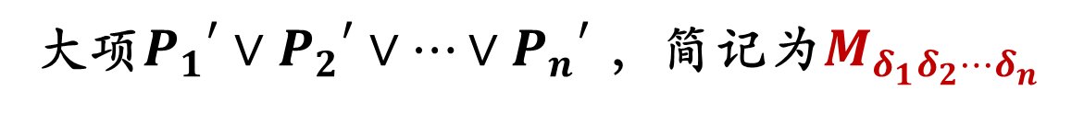
最大项
大项${P_{1}}_{}^{′}∨{P_{2}}_{}^{′}∨⋯∨{P_{n}}_{}^{′}$ ，简记为$M_{δ_{1}δ_{2}⋯δ_{n}}$
$$δ_{i}=\left\{\begin{matrix}1 & {¬P}_{i} \\ 0 & P_{i}\end{matrix}\right.$$

Slide 135
2个变元的最大项
两个命题变元的最大项真值表:
最大项 | 真值组合 | 记法
P∨Q | 0 0
P∨¬Q | 0 1
¬P∨Q | 1 0
¬P∨¬Q | 1 1

Slide 136
主合取范式的2种方法
01
真值表法
02
推导法

Slide 137
1) 真值表法
列出公式真值表，将其中使公式值为假之指派
所对应的最大项合取，即得主合取范式。

Slide 138

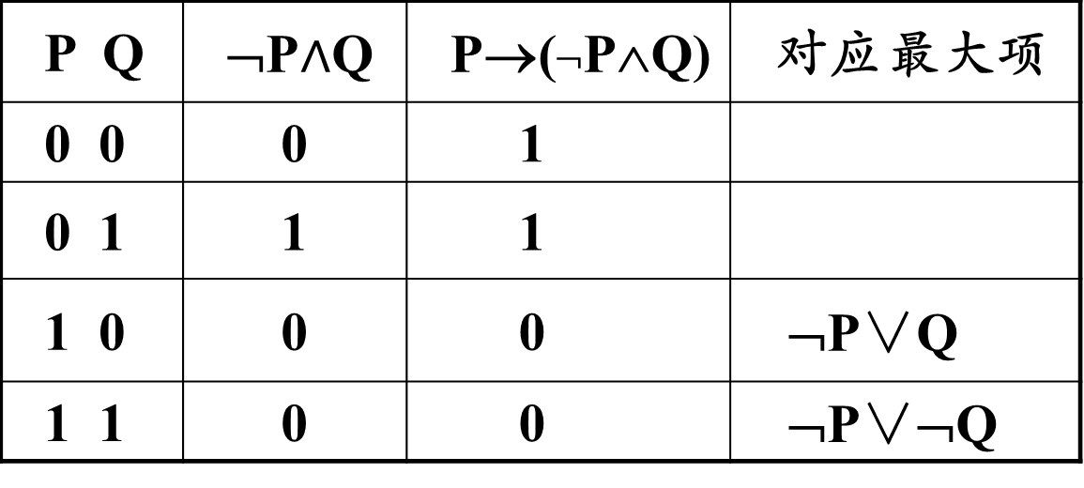
主合取范式
例5. 利用真值表求P→(¬P∧Q)的主合取范式。
P Q | ¬P$∧$Q | P→(¬P∧Q) | 对应最大项
0 0 | 0 | 1
0 1 | 1 | 1
1 0 | 0 | 0 | ¬P∨Q
1 1 | 0 | 0 | ¬P∨¬Q
P→(¬P∧Q)=(¬P∨Q) ∧( ¬P∨¬Q)
$$=M_{2}∧M_{3}$$

Slide 139

主合取范式-练习
练习.求(P∧Q)∨(¬P∧R)的主合取范式。
P | Q | R | G
0 | 0 | 0 | 0
0 | 0 | 1 | 1
0 | 1 | 0 | 0
0 | 1 | 1 | 1
1 | 0 | 0 | 0
1 | 0 | 1 | 0
1 | 1 | 0 | 1
1 | 1 | 1 | 1
(¬P∨Q∨¬R)∧
(¬P∨Q∨R)∧
(P∨¬Q∨R)∧
(P∨Q∨R)
$$M_{0}∧M_{2}∧M_{4}∧M_{5}$$

Slide 140
等值演算法：
1) 化归成最简合取范式；
2)若某合取项不是最大项，即缺少某变元
(假定少Q)，则利用等式 P∨(Q∧¬Q)
补充之。

Slide 141

主合取范式
例6. 求公式 P→(¬P∧Q) 的主合取范式
解：P→(¬P∧Q)
⇔¬P
⇔¬P∨(Q∧¬Q)
⇔(¬P∨Q)∧(¬P∨¬Q)
$$=M_{2}∧M_{3}$$

Slide 142

主合取范式-练习
6. 求(P→Q)→R的主合取范式。
解：(P→Q)→R
⇔¬(¬P∨Q)∨R
⇔(P∧¬Q)∨R
⇔(P∨R)∧(¬Q∨R)
⇔(P∨(Q∧¬Q)∨R)∧((P∧¬P)∨¬Q∨R)
⇔(P∨Q∨R)∧(P∨¬Q∧R) ∧(¬P∨¬Q∨R)
$$⇔{M_{0}∧M}_{2}∧M_{6}$$

Slide 143
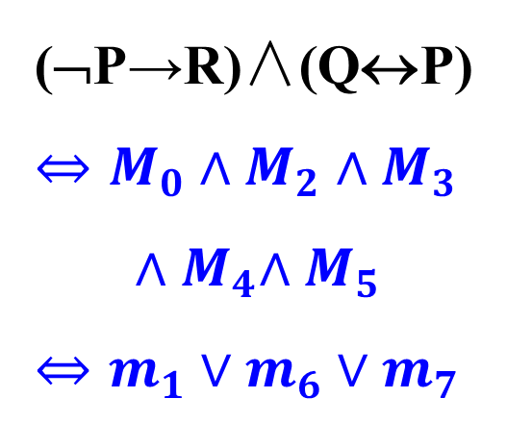
主范式-练习
求(¬P→R)∧(Q↔P)的主范式。
P | Q | R | G
0 | 0 | 0 | 0
0 | 0 | 1 | 1
0 | 1 | 0 | 0
0 | 1 | 1 | 0
1 | 0 | 0 | 0
1 | 0 | 1 | 0
1 | 1 | 0 | 1
1 | 1 | 1 | 1
(¬P→R)∧(Q↔P)
$⇔{M_{0}∧M}_{2}∧M_{3}$
$${∧M}_{4}∧M_{5}$$
$$⇔{m_{1}∨m}_{6}∨m_{7}$$

Slide 144
主范式-总结
主析取范式与主合取范式之间的关系：
主析取范式和主合取范式有着“互补”关系，
即由公式的主析取范式可以求出其主合取范式。

Slide 145
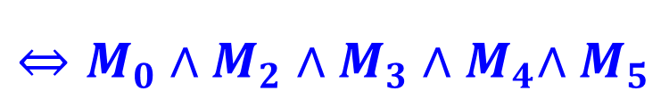
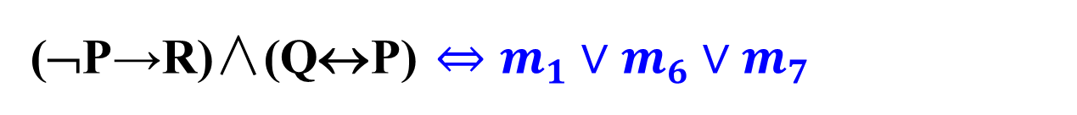
从A的主析取范式求其主合取范式的步骤为：
(a)求出A的主析取范式中没有包含的最小项。
(b)求出与(a)中最小项的下标相同的最大项。
(c)求(b)中最大项之合取为A的主合取范式。
如
(¬P→R)∧(Q↔P) $⇔{m_{1}∨m}_{6}∨m_{7}$
$$⇔{M_{0}∧M}_{2}∧M_{3}{∧M}_{4}∧M_{5}$$

Slide 146
作业
P184 10.4 (3)
10.5 (2)

